Slide 1
“拡張する意識としての健康の理論”を支える理論について解説する遠藤理事長

Slide 2
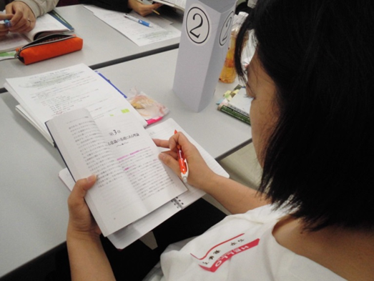
テキストを真剣なまなざしで見つめる参加者

Slide 3
グループで実践レベルとむすびつけながら理論を学び合う参加者①

Slide 4
グループで実践レベルとむすびつけながら理論を学び合う参加者②

Slide 5
学習会を通して得た新たな気づきを発表する参加者

